Slide 1
Рефлексія соціально-психологічних ресурсів вдосконалення системи профорієнтації при впровадженні національної рамки кваліфікацій
Найдьонов Михайло Іванович
провідний науковий співробітник ІСПП НАПН України, д. психол. н

Slide 2
Проблематизації
самоорганізація чи очікування досконалості адміністративних рішень
Взаємодія лідерів думки і лідерів досягнень при впровадженні національної рамки кваліфікацій
Notes:
Повернення живого нерва психології в стандарти професій

Slide 3
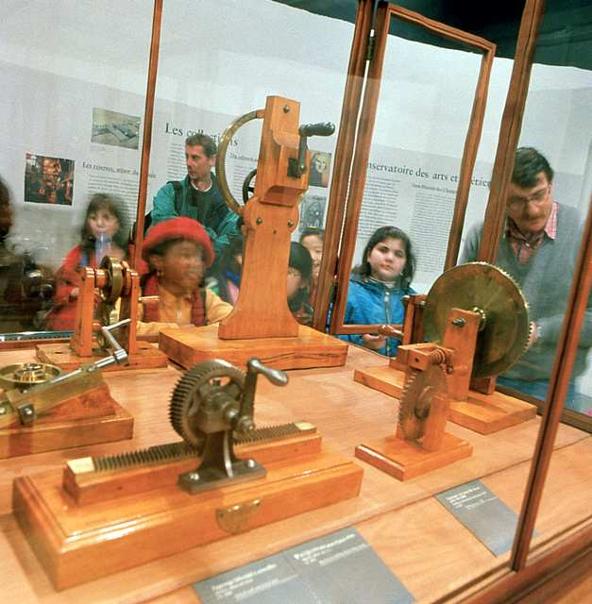
КОЖЕН УЧИТЕЛЬ НА ЗАХОДІ ВОЛОДІЄ ПРОЕКТНИМ ПІДХОДОМ
Notes:
Музей – ВСТУП – смисл постефекту взаєморесурсності і взаємокомпетентності

Slide 4

Головна сторінка музею професій та ремесел

Slide 5
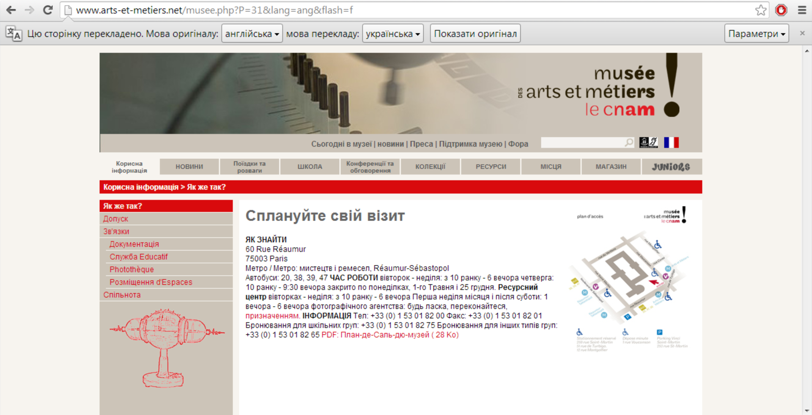
Сплануйте свій візит

Slide 6
Музей – школі:
тематичні екскурсії, що знайомлять з усіма видами діяльності
послуги для вчителя: підготовка, надання допомоги, поглиблення (знань)
навчальні семінари
відвідування шкіл
цикли програм на навчальний рік (на 2013-2014 рр. – опинитися в "шкірі" інженера)

Slide 7
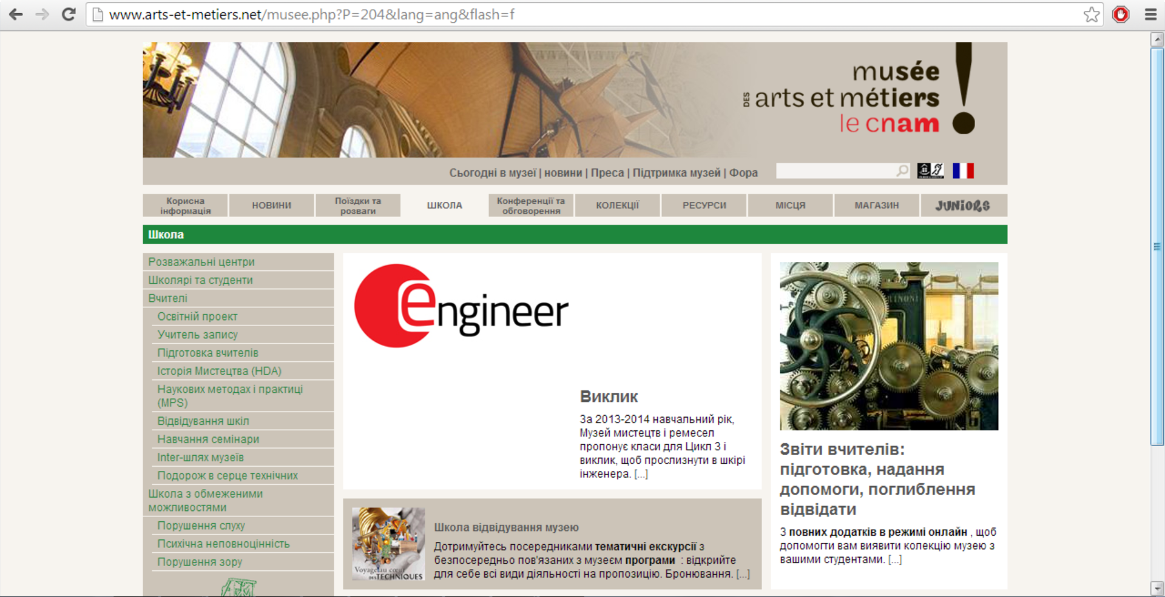
Музей – школі

Slide 8
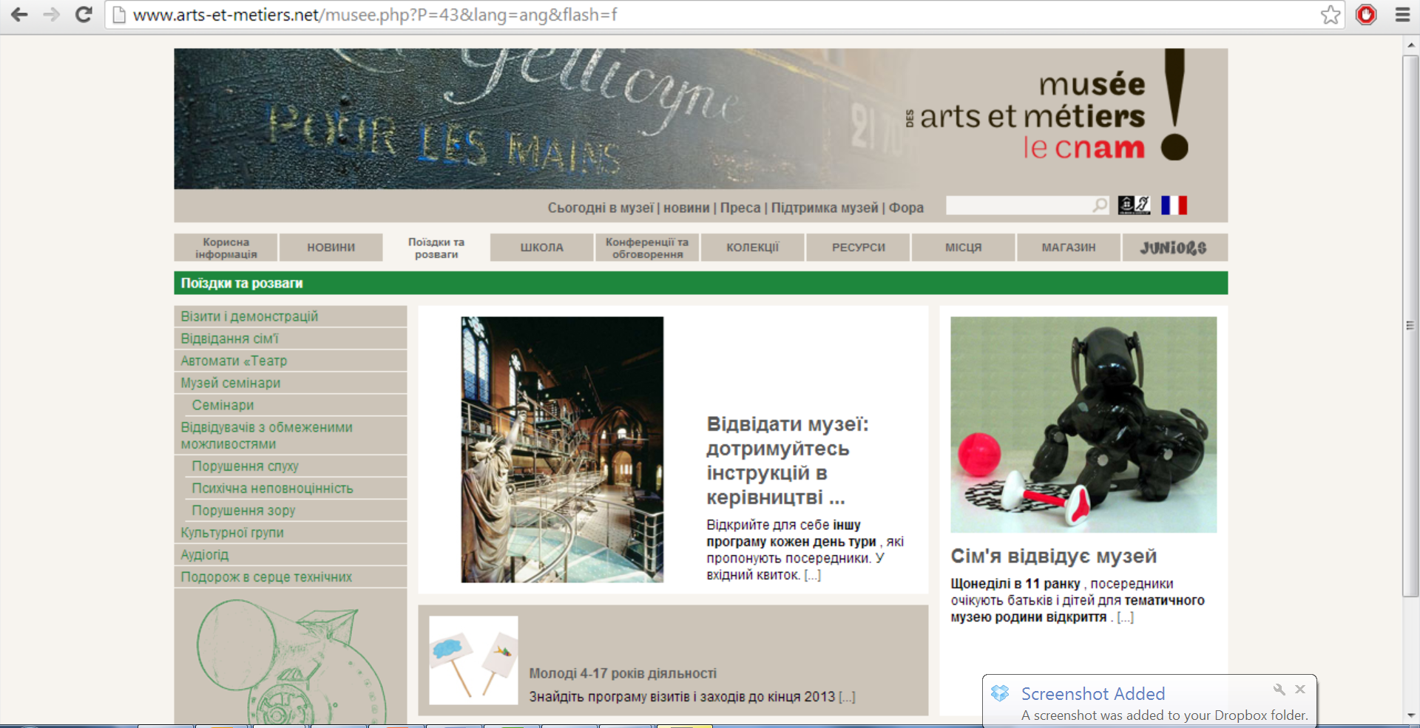
Музей – сім'ї: тематичні програми, організовані посередниками

Slide 9
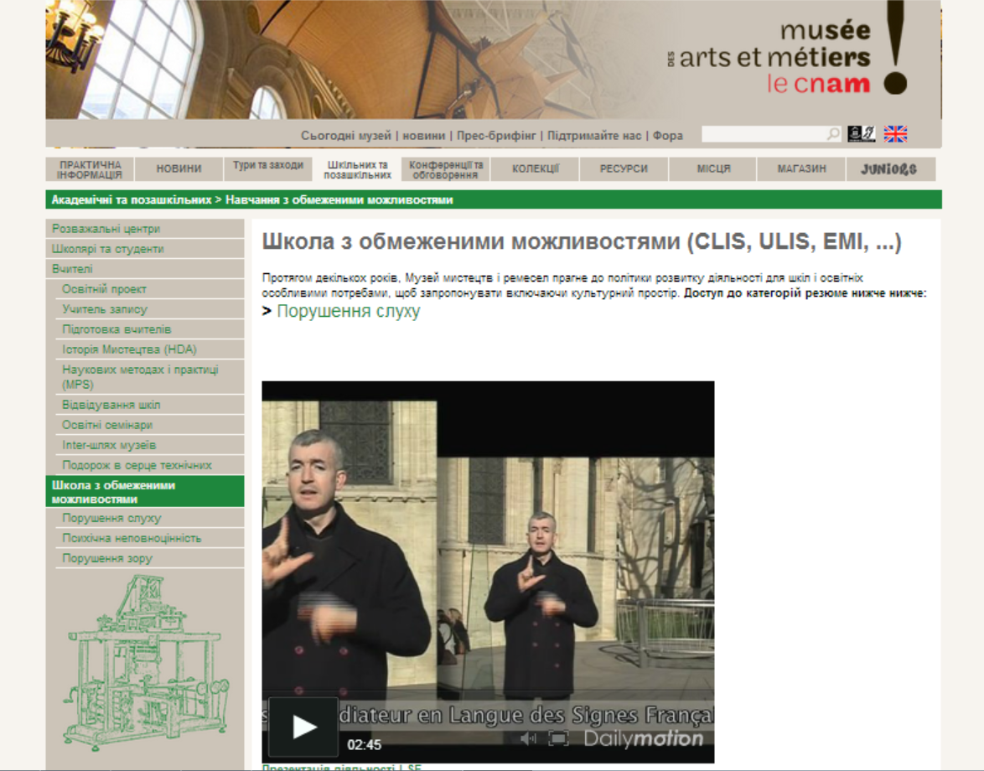
Музей для відвідувачів з обмеженими можливостями (порушеннями слуху, зору, психічною неповноцінністю)

Slide 10
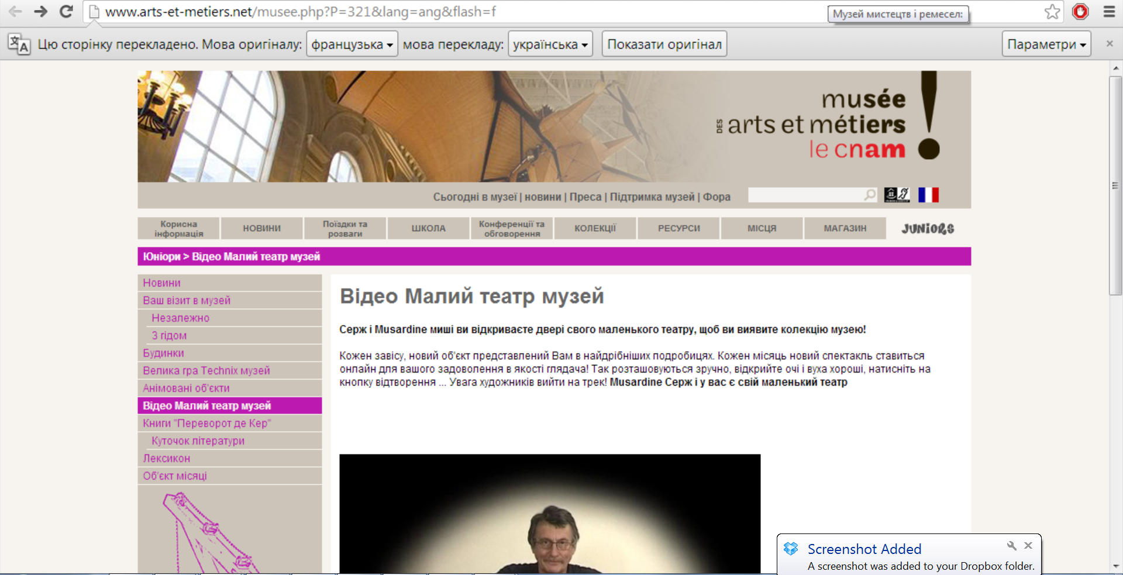
Анімація експонатів Малий театр музею Допитливому глядачу для задоволення: Музей як театр, де кожен об'єкт представлений у найдрібніших подробицях, а кожного місяця онлайн починається нова дія (нова виставка)

Slide 11
І. Удосконалення системи профорієнтації на основі соціально-психологічної складової професійного самоздійснення

Slide 12
Історична та істотна складові явища престижу професій та занять
Престижність професій почала вивчатись у логіці дослідження соціальних статусів та стратифікації суспільства.
Перша хвиля досліджень розпочалась у середині минулого століття і завершилась створенням стандартної міжнародної шкали престижності професій, яка базувалася на ідеї незмінності рейтингу престижності і незалежності цих оцінок від соціально-демографічних і культурних змінних.

Slide 13
Основні шкали для виміру міри престижності професії і соціального статусу
На даний час існують шість основних шкал для виміру міри престижності професії і соціального статусу (реального або бажаного) особистості:
а) соціально-економічний Індекс Дункана (Duncan’s Socioeconomic Index – SEI)
б) шкала Престижу Зігеля / Національного Центру Дослідження Громадської Думки - NORC (Siegel’s / National Opinion Research Center Prestige Scores)
в) індекс Соціально-економічного Статусу Нама-Пауерса (the Nam-powers Socioeconomic Status Index)
г) індекс Соціальної Позиції Холлінгсхеда (Hollingshead’s Index of Social Position)
д) освітня Шкала (the Educational Scale)
е) стандартна Міжнародна Шкала Престижу Професії Дональда Треймана (Treiman’s Standard International Occupation Prestige Scale – SIOPS)

Slide 14
Структурна теорія престижу професій
Д. Треймана
Теоретичні засади створеної Д. Трейманом шкали (викладені в його докторській дисертації, виконаній на факультеті соціології Чикагського університету, та основній праці [49]) походять із Чикагської "школи соціальної стратифікації", яка, у свою чергу, виходить із розробок Талкотта Парсонса та Еміля Дюркгейма. Трейман запропонував найбільш повну модель соціальної стратифікації для сучасного суспільства, що базується на рейтингу престижу професій, а відтак є інваріантною по відношенню до національних, соціальних та культурних умов.

Slide 15
Положення теорії Д.Треймана
Є три типи ресурсів, які в різних комбінаціях створюють різницю у владі, яка визначається як здатність досягати чогось, що є бажаним (Вебер, 1947, 152). Це
1) знання і вміння, релевантні виконанню соціально цінних завдань,
2) контроль за економічними ресурсами,
3) влада або легітимний контроль за діяльністю інших людей

Slide 16
Популярність шкали Д. Треймана
Популярність шкали Д. Треймана має в основі кілька основних причин.
По-перше, SIOPS є однією з найновіших шкал для дослідження престижності професії, а відтак увібрала в себе найкращі якості своїх попередників. Хоча вона й була створена наприкінці 70-х років минулого століття, мало не усі інші подібні шкали виходять із розробок, що передували шкалі Треймана на 20-30 років.
По-друге, SIOPS являє собою крос-культурну методику, адаптовану та валідизовану для багатьох суспільств. По-третє, SIOPS вважається шкалою, що найбільшою мірою розкриває поняття престижу професії в умовах сучасного суспільства, тобто є найбільш валідною із подібних шкал (Bergman 2005) [5].

Slide 17
Класифікації професій на підставі престижності
світовий та радянський досвід (англійська, українська та російська назви):
ринкова та планові спадщини
International Standard Classification of Occupations
НАЦІОНАЛЬНИЙ КЛАСИФІКАТОР УКРАЇНИ. Класифікатор професій ДК 003:2010;
Общероссийский классификатор занятий).

Slide 18
Авторська класифікація
Класифікатори | Рівні узагальнення (кількість цифр кодування)
 | 1 | 11 | 111 | 1111 | 1111.1
Міжнародний стандарт класифікації занять (ISCO-88, 08) | major group (основна група) | sub-major group (субосновна група) | minor group (незначна, другорядна, менша група) | unit group (блок групи) | –
Національний класифікатор України | розділ | підрозділ | клас | Підклас | група
Авторський підхід | клас | підклас | група | Підгрупа | індивід
Перша ланка–тип– відповідає типу за Климовим, друга – п'ята відповідає міжнародному стандарту в авторському викладенні (клас, підклас, група, підгрупа, мікропідгрупа, індивід)

Slide 19
У підсумку запропонованої авторської типології тип професійного заняття набуває схожості великої типології на кшталт біологічних видів з ура-хуванням як психологічного, так і предметного змісту. Перша ланка–тип– відповідає типу за Климовим, друга – п'ята відповідає міжнародному станда-рту в авторському викладенні (клас, підклас, група, підгрупа, мікропідгрупа, індивід)

Slide 20
Концепт престижності професії

Slide 21
Висновки періодів
Перша хвиля досліджень розпочалась у середині минулого століття і завершилась створенням стандартної міжнародної шкали престижності професій, яка базувалася на ідеї незмінності рейтингу престижності і незалежності цих оцінок від соціально-демографічних і культурних змінних. Наслідування орієнтирів престижу молодшим поколінням вирівнюється з дорослими у підлітковому віці
Пізніше дослідження престижності професій виходять за межі проблем соціальної нерівності та структурування суспільства в соціології; престижність професій стає предметом міждисциплінарного розгляду з поглибленим вивченням психологічних механізмів у контексті дослідження проблем формування економічних понять і регулювання ринку праці, гендерних відмінностей, мотивації та самоповаги, ваги моральної вартості престижу тощо. На рубежі тисячоліть спостерігається друга хвиля популярності досліджень престижності, пов’язана з інструментальним використанням стандартної міжнародної шкали престижності для вивчення широкого кола пов’язаних феноменів

Slide 22
Висновки періодів
У сучасних соціально-психологічних дослідженнях престижності професій розглядається динаміка змін рейтингів престижності як внаслідок культурних відмінностей (зокрема, при міграційних процесах), економічного контексту реформ у певних країнах, особливостей саморегулювання певних фахових спільнот тощо.
Такі ж напрямки в дослідженнях престижності професій як вікові відмінності в оцінці статусу професій, а також роль престижності професій в контексті першого вибору професії, залишаються недостатньо вивченими.

Slide 23
Висновки істотні 1
1. Попри належності досліджень престижу в класичній традиції, істотне, що визначає явище престижу зясовувалося в дискурсивній традиції — через побудову моделей явища, яке носії реалізовують в беспосередній практищі життя.
2. Робота, заняття є одним із найбільш визначальних джерел ідентичності в сучасному світі. Потреба повідомлення іншім членам суспільства свого місця в суспільному устрої через назву професії, і потреба зчитування логіки вертикалі (сходин, де будь яка професія престижна за іншу) всього устрою професій виступає психологічним предметом престижу. Престиж професій – один із загальновідомих індикаторів визначення соціального класу. Незмінний порядок престижності професій може бути одним із чинників стабільності суспільства
Notes:
трансформація на відміну стабільності у Треймана (криза інформаційного суспільства, глобалізація)

Slide 24
Висновки істотні 2
3. Розуміння престижності містить в собі як інтуітивні так і раціональний компоненти. Джерелом неоднозначності виступають латентні ознаки професій. Визначення престижу — творча задача яку ми розв’язуємо, і наші відповіді нормативні а не точні. Раціональне розуміння престижності – це раціоналізація, яка варіюється в залежності від культурного контексту і змінюється з часом. Зміна кількості учасників-носіїв певних властивостей, змінює загальну картину престижу професій.
4. Оцінка ефективності механізму престижу для вибору професії потребує накопичення інформації не тільки про теперішню професію респондента, але і про попередній професійний досвід, щоб мати можливість проаналізувати взаємовплив в масштабі життєвої перспективи.

Slide 25
Перелік бюлетенів
Моніторинг рівня та чинників престижності професій: Інформаційний бюлетень. Жовтень’ 2008 / За ред. М. І. Найдьонова, Л. В. Григоровської; Упоряд. В. Ю. Бистревський, Л. М. Калачнікова. – К., 2008. – 143 с.
Український стандарт міжнародної шкали престижності професій: Інформаційний бюлетень. Липень’ 2009 / За ред. М. І. Найдьонова, Л. В. Григоровської; Упоряд. О. І. Хоріна. – К., 2009. – 50 с.
Моніторинг рівня та чинників престижності професій протягом 2008–2009 років: Інформаційний бюлетень. Серпень' 2009 / За ред. М. І. Найдьонова, Л. В. Григоровської; Упоряд. О. І. Хоріна – К., 2009. - 62 с.
Найдьонов М. І., Григоровська Л. В. Динаміка оцінок престижності професій, що користуються попитом на ринку праці. Чинники, умови та особливості вибору професії : інформаційний бюлетень. Листопад’2010 / М. І. Найдьонов, Л. В. Григоровська ; упоряд. О. М. Лисенко ; Інститут соціальної та політичної психології НАПН України. – К., 2010. – 126 с.
Найдьонов М. І., Григоровська Л. В. Динаміка оцінок престижності професій, що користуються попитом на ринку праці. Чинники, умови та особливості вибору професії : інформаційний бюлетень. Листопад’2010 / М. І. Найдьонов, Л. В. Григоровська ; упоряд. О. М. Лисенко ; Інститут соціальної та політичної психології НАПН України. – К., 2010. – 126 с.
Найдьонов М. І, Григоровська Л. В. Динаміка оцінок престижності професій, що користуються попитом на ринку праці. Чинники, умови та особливості вибору професії: інформаційний бюлетень. Жовтень’2011 / М. І. Найдьонов, Л. В. Григоровська ; упоряд. О. М. Лисенко, Ю. В. Товстокора; Інститут соціальної та політичної психології НАПН України. – К., 2012. – 128 с.
Найдьонов М. І. Формування системи рефлексивного управління в організаціях / М. І. Найдьонов. – К. : Міленіум, 2008. – 484 с.

Slide 26
Конкурентність – дефіцитарність
Чому системні заходи (моніторинг) потрібні всупереч положенню стабільності?
Заявка на системний моніторинг, тому, що не можна звести все до одного показника. Якщо класичний тип наукової раціональності характеризується дослідженням об'єкта, очищеного від всього, що стосується суб'єкта і засобів його діяльності, "некласична" наука враховує зв'язки між знаннями про об'єкт і характером засобів і операцій діяльності, то постнекласичний тип наукової раціональності розширює поле рефлексії, в якому враховується співвіднесеність отримуваних знань про об'єкт не тільки з особливостями засобів і операцій діяльності, а й з ціннісно-цільовими структурами. У постнекласичній науці експлікується зв'язок внутрішньонаукових цілей з позанауковими, соціальними цінностями і цілями, вирішується задача їх співвіднесення з осмисленням ціннісно-цільових орієнтацій суб'єкта наукової діяльності.

Slide 27
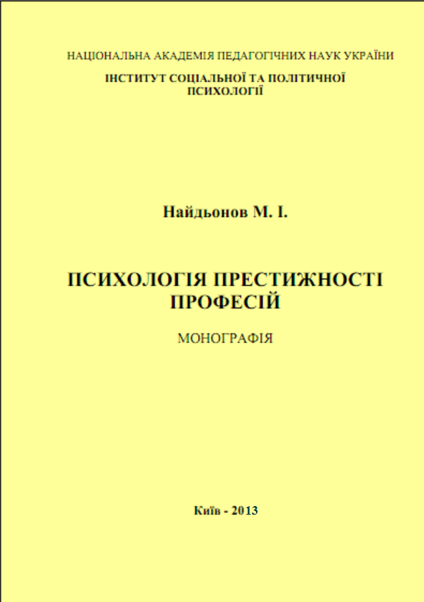


Slide 28
Результат системної роботи:
чинники,
оцінки,
самооцінки,
аргументи вибору,
поінформованість,
позиція у моніторингу
виявлення закономірностей

Slide 29
Самовизначення учнів на професію (узагальнення за класом КПУ (1-9))
 | Клас | 2010 р. |  | 2011 р.
 |  | Част. | % | Част | %
законодавці, вищі посадові особи і менеджери (управлінці) | 1 | 172 | 12,0 | 214 | 14,1
професіонали | 2 | 730 | 50,8 | 773 | 50,8
фахівці | 3 | 184 | 12,8 | 225 | 14,8
службовці (клерки) | 4 | 24 | 1,7 | 35 | 2,3
сфера обслуговування, торгівля | 5 | 145 | 10,1 | 154 | 10,1
сільське господарство | 6 | 10 | 0,7 | 15 | 1,0
робітники з інструментом | 7 | 51 | 3,6 | 59 | 3,9
робітники промисловості - оператори і складальники машин | 8 | 66 | 4,6 | 46 | 3,0
некваліфіковані робітники | 9 | 6 | 0,4 | 2 | 0,1
не визначені | 0 | 48 | 3,3 | 0 | 0,0
сума |  | 1436 | 100,0 | 1523 | 100,0

Slide 30
Самовизначення учнів на професію (узагальнення за предметом праці (Є. Климов, 1-5)
 |  | 2010 |  | 2011
 |  | Част. | % | Част. | %
людина – людина | 1 | 695 | 49,9 | 613 | 50,2
людина – природа | 2 | 25 | 1,8 | 56 | 4,6
людина – техніка | 3 | 179 | 12,8 | 139 | 11,4
людина – знак | 4 | 312 | 22,4 | 313 | 25,6
людина – художній образ | 5 | 137 | 9,8 | 98 | 8,0
Не визначено | 0 | 45 | 3,2 | 2 | 0,2
 |  | 1393 | 100,0% | 1221 | 100,0%

Slide 31
Схильність старшокласників до предмету праці (за Є. Климовим) у зіставленні з самовизначенням на професію (2010, у%)
 |  | Самовизначення на професію (предмет праці на основі КПУ)
Схильність |  | людина | природа | техніка | знак | художній образ
 | людина | 30,08 | 18,52 | 15,60 | 24,25 | 28,74
 | природа | 12,40 | 40,74 | 6,88 | 8,50 | 8,05
 | техніка | 15,84 | 18,52 | 42,20 | 15,75 | 6,90
 | знак | 18,14 | 7,41 | 21,56 | 25,75 | 15,52
 | художній образ | 23,54 | 14,81 | 13,76 | 25,75 | 40,80

Slide 32
Самовизначення учнів на професію
(узагальнення за класом КПУ (1-9)) у зіставленні з самовизначенням за Є. Климовим (1-5)
 | тип | 2010 |  |  |  |  | 2011
 |  | 1 | 2 | 3 | 4 | 5 | 1 | 2 | 3 | 4 | 5
законодавці, вищі посадові особи і менеджери (управлінці) | 1 | 18,4 | 8,1 | 5,3 | 0,1 | 0,0 | 18,6 | 5,4 | 4,2 | 0,1 | 0,1
професіонали | 2 | 50,7 | 45,9 | 26,3 | 0,7 | 0,5 | 51,0 | 63,5 | 25,6 | 0,6 | 0,5
фахівці | 3 | 10,7 | 10,8 | 16,7 | 0,1 | 0,4 | 10,7 | 14,9 | 24,2 | 0,2 | 0,3
службовці (клерки) | 4 | 1,6 | 0,0 | 1,8 | 0,1 | 0,0 | 2,0 | 0,0 | 1,9 | 0,0 | 0,0
сфера обслуговування, торгівля | 5 | 15,0 | 0,0 | 7,1 | 0,0 | 0,0 | 14,4 | 2,7 | 6,0 | 0,0 | 0,1
сільське господарство | 6 | 0,2 | 24,3 | 1,1 | 0,0 | 0,0 | 0,6 | 12,2 | 1,4 | 0,0 | 0,0
робітники з інструментом | 7 | 1,4 | 8,1 | 16,4 | 0,0 | 0,0 | 1,5 | 1,4 | 19,5 | 0,0 | 0,1
робітники промисловості - оператори і складальники машин | 8 | 1,2 | 0,0 | 22,8 | 0,0 | 0,0 | 1,0 | 0,0 | 17,2 | 0,0 | 0,0
некваліфіковані робітники | 9 | 0,5 | 2,7 | 2,1 | 0,0 | 0,0 | 0,1 | 0,0 | 0,0 | 0,0 | 0,0

Slide 33
Кореляції схильності старшокласників до предмету праці (за Є. Климовим) у зіставленні з самовизначенням на професію
 |  | Самовизначення на професію (предмет праці на основі КПУ)
 |  | людина | природа | техніка | знак | художній образ
Схильність | людина | ,087** | -,043 | -,133** | -,038 | ,018
 |  | ,003 | ,132 | ,000 | ,184 | ,541
 | природа | ,061* | ,128** | -,065* | -,049 | -,036
 |  | ,034 | ,000 | ,024 | ,092 | ,205
 | технiка | -,095** | -,011 | ,277** | -,044 | -,123**
 |  | ,001 | ,691 | ,000 | ,129 | ,000
 | знак | -,067* | -,058* | ,010 | ,106** | -,045
 |  | ,020 | ,045 | ,731 | ,000 | ,114
 | художнiй образ | ,029 | -,040 | -,107** | ,061* | ,186**
 |  | ,313 | ,166 | ,000 | ,035 | ,000
 |  | 1209 | 1209 | 1209 | 1209 | 1209

Slide 34
Жива класифікація
соціальна структура на основі універсальної шкали престижу професій, що засновується на суб’єктивному ранжуванні професій, відповідно до імпліцитних критеріїв влади та переваг, асоційованих з цими професіями.
Notes:
Що таке живий нерв

Slide 35
Результат (головний)
Пропозиція виділення соціально-психологічної складової професійного самоздійснення – Показник самоздійснення: психологічний статус, рівень домагань, індивідуальна диференціальна діагностика, динамізм

Slide 36
Заклик до застосування
Заклик до застосування в диференціальній психології, профдіагностичній психології головних результатів, тому що:
  довгий забіг – багатство-банкрутство
  оптимальний – добробут
  вольовий коучинг чи формальні пропозиції вибору між справжніми і хибними орієнтирами престижу?

Slide 37
ІІ. Компетентнісний підхід – відповідь на виклики суперечності ринку, ринку освіти рамка кваліфікацій (компетенції і кваліфікації)

Slide 38
Ключові елементи новизни
Європейської рамки кваліфікацій:
  усі результати навчання обов'язково визначаються за компетентнісним підходом, тобто оцінюється не рівень знань та умінь, а рівень здатності (компетенції) студента застосовувати їх на практиці. Таким чином, цей перехід призведе до формування в країні не ринку дипломів, а ринку кваліфікацій, визначених у виробничому середовищі. Випускник без визнаних компетенцій залишиться вічним учнем чи студентом;
(Доповідь С.В. Мельника на звітній Колегії МОН України 22 квітня 2010 р., м. Харків)

Slide 39
Стереотипи
"забудьте, вчиться знову",
"без бумажки ти букашка“,
"я начальник – ти дурак",
"відкладання на потім“.
Notes:
Найвищі суперечності періоду конкуренції дипломів

Slide 40
Стандарти професійної підготовки бакалавр-психолог як демонстрація неповаги освіти до замовника
ГАЛУЗЕВИЙ СТАНДАРТ ВИЩОЇ ОСВІТИ
Освітньо-кваліфікаційна характеристика
Бакалавр
Напряму підготовки: 0401 “Психологія”
Освітнього рівня Базова вища освіта
Кваліфікації – лаборант наукового підрозділу в сфері психології
Код КП | Професійна назва роботи
3423 | Фахівець з найму робочої сили
3423 | Організатор з персоналу
3434.2 | Помічник керівника виробничого підрозділу
3434 | Інспектор з соціальної допомоги
3460 | Фахівець з вирішення конфліктів (побудова сфера)
3340 | Лаборант (освіта)

Slide 41
Цілі освіти
Підготовка до входження у ринок праці
Підготовка до життя і вироблення активної життєвої позиції
Особистісний розвиток
Підтримка широкої бази передових знань

Slide 42
Принципи
Позиції для визначення кваліфікації
Знання (Knowledge)
Вміння/навички, досвід (Skills)
Особистісні і професійні якості (Personal and professional outcomes)
  Автономія і відповідальність (творчість) (Autonomy and responsibility)
  Вміння вчитися (Learning competence)
  Навички спілкування (Communication and social competence)
  Професійні (Professional and vocational competence)

Slide 43
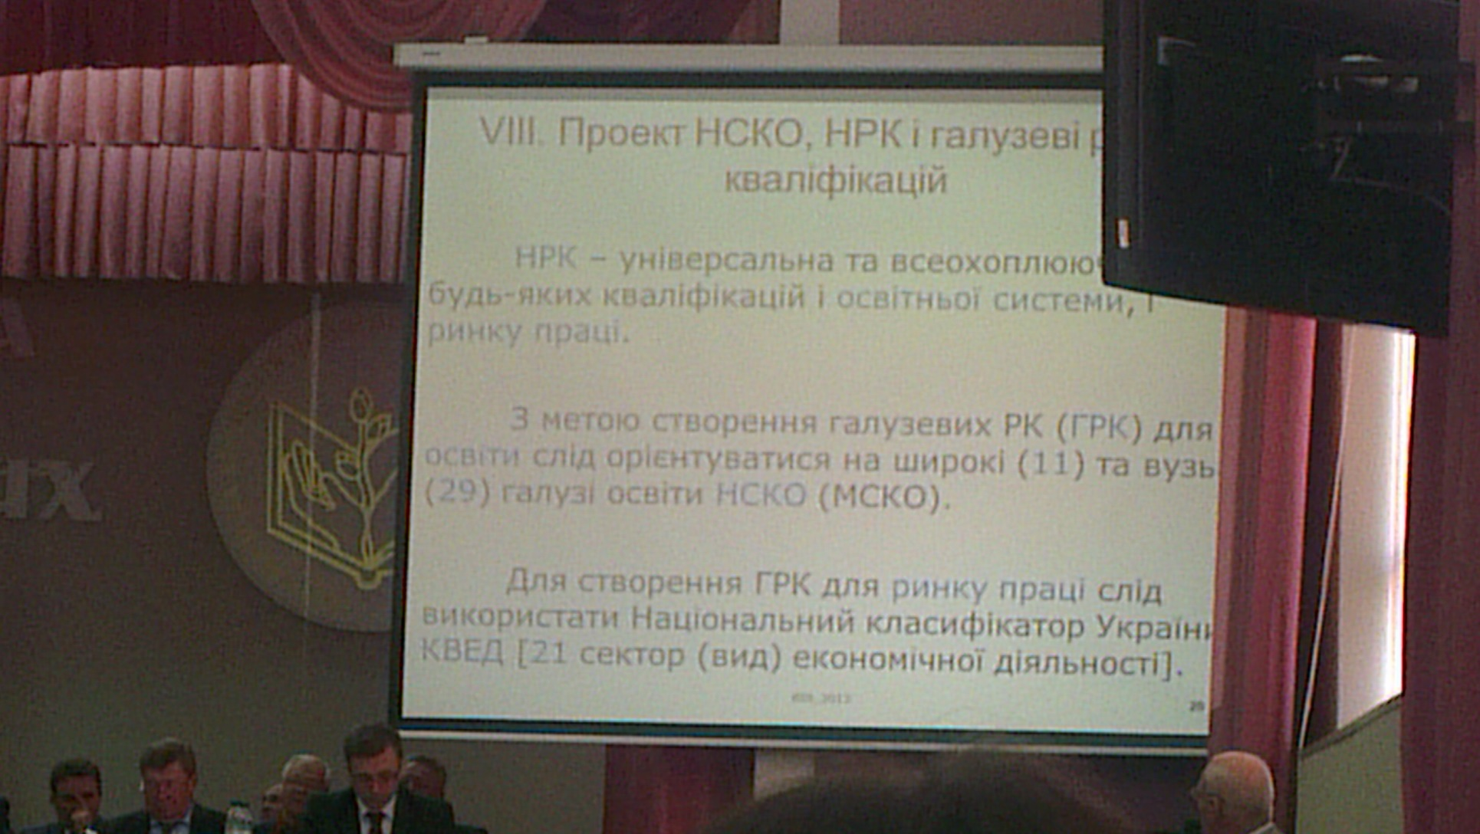
НРК – НСКО
(спорідненість класифікацій)
Notes:
Національна рамка кваліфікації прощина для будь яких освітніх систем
Галузеві внз системи НРК – НСКО
(спорідненість класифікацій)

Slide 44
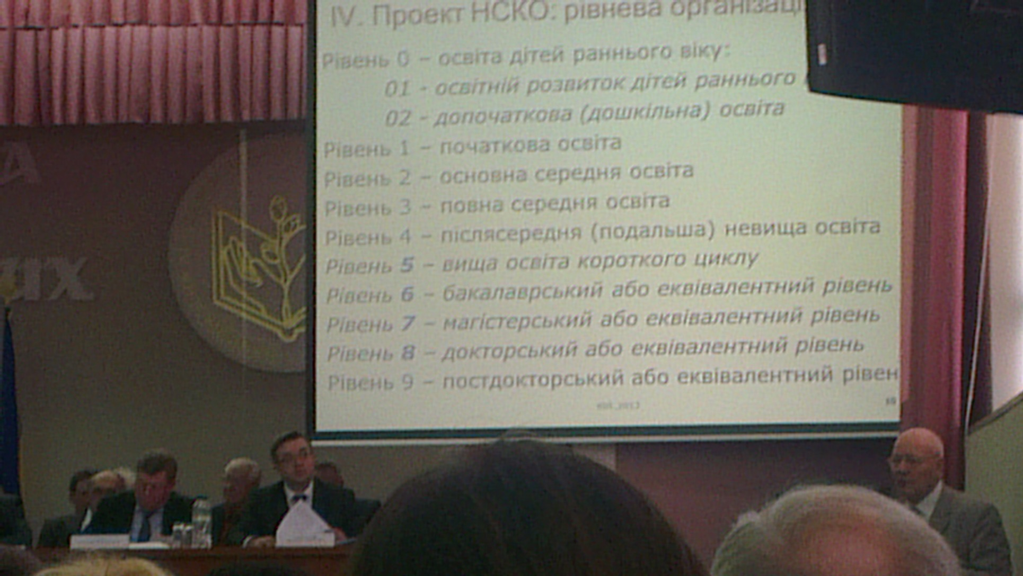
Стандарти професійної підготовки бакалавр-психолог як Вияв живого нерва
Notes:
Національна рамка кваліфікації прощина для будь яких освітніх систем
Галузеві внз системи
НРК – НСКО Національна система коасифікації освіти (спорідненість класифікацій)

Slide 45
ІІІ. Довгий період актуальності компетентністного підходу: від ініціатив знизу до інституціональних гасел

Slide 46
Правило нарощування в груповій дискусії як відбиття образу вертикалі престижу
Коло обговорення починає і закінчує тренер;
учасники висловлюються тільки з приводу завданої теми;
кожен учасник за чергою в колі зобов'язаний висловлювати свою думку;
одночасно в колі може висловлювати свою думку тільки один учасник;
основним принципом висловлювання учасників у колі є порядок переходу права висловлювання від найменш компетентного до найбільш компетентного;
критерієм компетентності є спроможність учасника відповідати рівню складності завдання, висунутого тренером;
кожне наступне висловлювання слід обов'язково доповнювати, розвивати думку, вдосконалювати зміст попередників (правило нарощування змісту);
Notes:
(потреби знати своє місце в суспільстві та очікувати, що всі інші члени суспільства будуть повідомляти про своє місце)

Slide 47
Правило нарощування в груповій дискусії як відбиття образу вертикалі престижу
учасники фіксують (записують) все важливе і цінне (і те, що стосується предмету обговорення, і свої спостереження за внутрішнім світом (своїм, колег));
для поглиблення розуміння, для уточнення позицій, для виявлення розбіжностей учасники формулюють один до одного запитання на зрозуміння;
критика заборонена;
незгоду з партнером може бути висловлено тільки у формі аргументованої альтернативної пропозиції, чи пропозиції, яка поглинає попередню.
Notes:
(потреби знати своє місце в суспільстві та очікувати, що всі інші члени суспільства будуть повідомляти про своє місце)

Slide 48
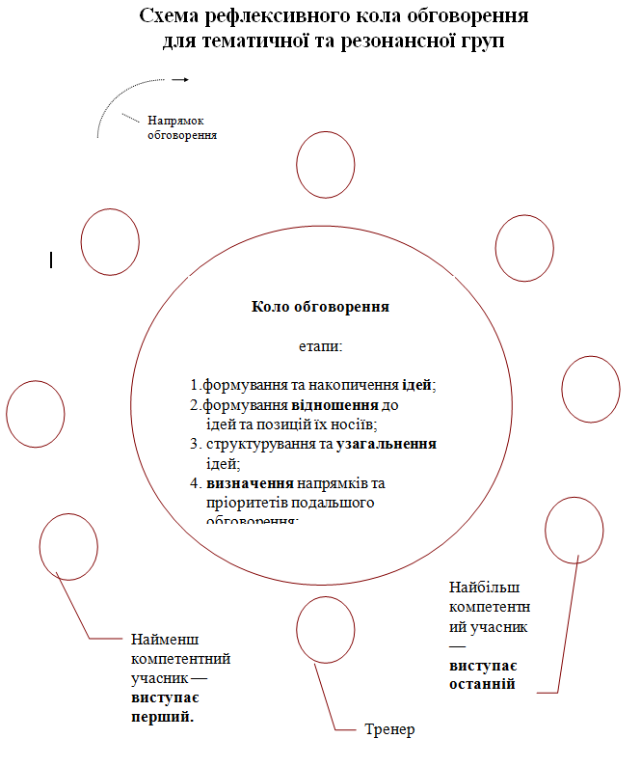

Slide 49
Конкурс на заміщення вакансії – приклад цілісної реалізації компетентнісних вимог, незалежної оцінки, самовизначення на ресурсність позиції переможцями і іншими учасниками конкурсу, прийняття зобов'язань ресурсності роботодавцем

Slide 50
Рефлексивний тренінг-практикум, як навчання
Особлива форма навчання протягом практичного розв’язання життєво важливої проблеми.
Організація унікальної особистісно значущої події як осередку вчинку
Перетин групових суб’єктів носіїв рефлексивного знання (команди тренерів) та користувачів (учасників) завдяки рефлексивним процедурам
Notes:
Де особистість? Здатна до процедур не кожна

Slide 51
Типи проектів на основі концепції групової рефлексії
Інноваційний тренінг-практикум (розробка концепції, технології)
Забезпечення розвитку організаційної культури (формування команди, розв’язання конфліктів)
Забезпечення атестації персоналу (ассессмент-центр)
Програма “метр” (оболонка для навчання ноу-хау майстра, впровадження технології через окремого носія)
Тренінг-практикум “конкурс”

Slide 52
Конкурс
Конкурс з прямою мішенню — суб’єктність учасника у ході тиску конкуренції потенціальна самовизначенням співіснування суб-особистості-унікальності та суб-суб-особистості-ресурсу
Конкурс з подвійною мішенню — суб’єктність спостерігача (керівника) потенціальна:
Першим;
Самовизначенням управлінської функції забезпечення балансу ресурсності та унікальності як джерела відтворюваності

Slide 53
Тренінг-практикум “Конкурс” – принципова будова
Конвенційний етап – попередні угоди і знайомство з правилами і процедурами
Діагностично-розвиваючий етап – змагання претендентів (програма процедур + поточні побажання замовників)
Рефлексивний етап – самооцінювання, оцінювання, процедури рефлексії
Завершальний і пост-тренінговий етап
Notes:
Завершальний сторони наснажені палірують

Slide 54
Тренінг-практикум “Конкурс”
Навчання в конкурентних умовах
Принцип: Не просто продемонструвати наявний рівень уміння, але розвинути його в тренінг-практикумі, довести уміння до конкурентоздатного рівня

Slide 55
Приклад проектної послуги
"Конкурс з прямою і не прямою мішенями"
Засади
Груп-рефлексивна ресурсна філософія
Інтегруюча над-діяльність – паритетна участь
Баланс "конкуренції - співробітництва"
Результативність та прозорість оцінки в тренінгу-конкурсі
Цілі проекту "Конкурс"
1 (пряма) – у спосіб конкурсу: а) отримати найкращого представника ринку праці; б) розвинути ресурсні можливості всіх учасників
2 (не пряма) спонукати спостерігачів (персон та колектив) до рефлексії себе як ресурсу.

Slide 56
РЕТОРО ПОДХОД ИРИС
Базовый подход – задачный — с учетом содержания и условий задачи заказчика конструируется вариант базовой технологии, формируется и наращивается компетенция команды тренеров (при необходимости - рекрутируется)
Базовая технология – психологическая — объединение человеческих ресурсов в новой конфигурации для импульсного усиления инновационного потенциала персонала, мотивации, мобилизации и коммитмента (ответственной приверженности)
Базовый принцип – рефлексивный — управление обратными связями в специально организованном целостном событии с четкими процедурами (тренинг-практикум)
Базовая позиция – ответ любому вызову реальности — вера в участников события, их способность объединившись адекватно решить стоящую задачу наилучшим способом, с максимально возможной детальностью проработки и масштабами прогнозов рисков и выгод принимаемых решений

Slide 57
РЕТОРО Компетенция ИРИС
Постоянство в инновациях - освоении и разработке новых технологий, прикладном решении новых сложных задач
Многолетняя стабильность команды тренеров с широкими возможностями проектного расширения состава тренеров и привлечения узких специалистов
Международное признание авторских технологий – паритетный диалог с ведущими производителями новых знаний в области организационной психологии

Slide 58
РЕТОРО Принципы взаимной рефлексии
Мы как и вы никогда не решали именно такой задачи (и никто такой не решал)
Мы – не учителя, которые все знают, а вы – не ученики, которые ничего не знают (никто лучше вас не знает вас)
Наша компетенция в том, что мы знаем как объединить разные компетенции для интенсивного решения творческой задачи
Соединяя наши интеллектуальные ресурсы решаем сложные задачи и развиваемся

Slide 59
ІV. Самоорганізація чи очікування досконалості адміністративних рішень

Slide 61
Навчальний посібник "Соціально-психологічні чинники престижності професій:
підготовка молоді до активного самоздійснення на сучасному ринку праці" ( за ред. М. І. Найдьонова)
– | Одержувачі обов’язкового безоплатного примірника видань України | Президент України | 1
 |  | Верховна Рада України | 1
 |  | Кабінет Міністрів України | 1
 |  | Державний комітет телебачення і радіомовлення України | 1
 |  | Національна бібліотека України імені В.І.Вернадського | 2
 |  | Національна парламентська бібліотека України | 1
 |  | Книжкова палата України | 1
 |  | Харківська державна наукова бібліотека ім. В.Г.Короленка | 1
 |  | Львівська національна наукова бібліотека України імені В.Стефаника | 1
 |  | Одеська національна наукова бібліотека імені М.Горького | 1
 |  | Державна науково-педагогічна бібліотека України ім. В.О.Сухомлинського | 1
 |  | Публічна бібліотека імені Лесі Українки | 1
 |  | Державна бібліотека для юнацтва | 1
Національна академія педагогічних наук України | наукові установи | Державна науково-педагогічна бібліотека України ім. В.О.Сухомлинського | 2
 |  | ДВНЗ "Університет менеджменту освіти" Інститут післядипломної освіти інженерно-педагогічних працівників | 5
 |  | Інститут психології імені Г.С.Костюка | 1
 |  | Інститут обдарованої дитини | 1
 |  | Львівський науково-практичний центр професійно-технічної освіти | 3
 |  | Уекраїнський науково-методичний центр практичної психології і соціальної роботи | 1
 |  | Інститут вищої освіти | 1
 |  | Університет менеджменту освіти | 10
 |  | Інститут педагогічної освіти і освіти дорослих | 1
 |  | Інститут соціальної та політичної психології | 10
Міністерство освіти і науки, молоді та спорту України |  | Бердянський державний педагогічний університет | 10
 |  | Вінницький державний педагогічний університет імені Михайла Коцюбинського | 10
 |  | Донецький національний університет | 5
 |  | Дрогобицький державний педагогічний університет імені Івана Франка | 5
 |  | Запорізький національний технічний універсистет | 10
 |  | Житомирський державний університет імені Івана Франка | 10
 |  | Інститут соціології, психології та соціальних комунікацій НПУ ім. М. П. Драгоманова | 25
 |  | Київський універсистет імені Бориса Грінченка | 25
 |  | ДВНЗ "Криворізький національний університет" Криворізький педагогічний інститут | 5
 |  | Мелітопольський державний педагогічний університет імені Богдана Хмельницького | 10
 |  | Одеський національний університет імені І.І.Мечнікова | 10
 |  | Переяслав-Хмельницький державний педагогічний університет імені Григорія Сковороди | 10
 |  | Східноєвропейський національний університет імені Лесі Українки | 5
 |  | Харківський національний педагогічний універсисте імені Г. С. Сковороди | 10
 |  | Сумський державний педагогічний університет імені А. С. Макаренка | 10
 |  | Центральна наукова бібліотека Харківського національного університету імені В.Н.Каразіна | 3
 |  | Хмельницький національний університет | 5
 |  | Національний технічний універсистет України "Київський політехнічний інститут", НБТ ім. проф. Г. І. Денисенка | 2
 |  | Севастопольський міський гуманітарний університет | 2

Slide 62
Приєднуйтесь до замовлення наступного разу
Зустрічі, обговорення посібника, монографії
Ви можете знайти посібник і монографію у бібліотеках

Slide 63
Відстань між найвищими щаблями чого-небудь в адекватному розвивальному середовищі і звичайному
  Високе мистецтво через анімацію (без модерації та з модерацією, право на перетворення віртуального музею)
  музичні задачі Л. В. Григоровська
  музей мистецтва та ремесел
Самозамовлення:
  Приєднання представників різних галузей до ідеї взаємодії з підходом виділення наскрізного соціально-психологічного чинника професійного самоздійснення
  Стандарт профорієнтолога…
  Самоорганізація наступної конференції, вибори організаційного комітету…
  Чого бажаєте?

Slide 64
Дякуємо за увагу!

